Slide 1
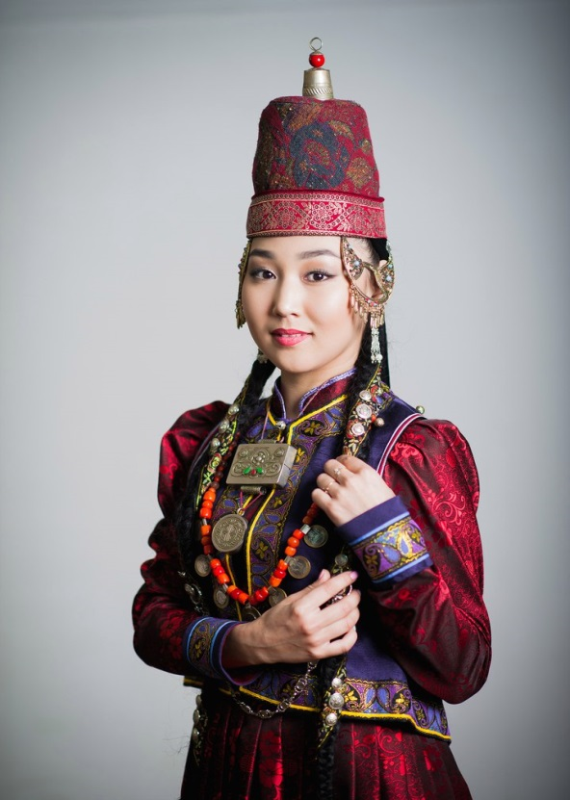
«Бурятский национальный костюм "
Работу выполнили:
Команда «Умелые ручки»
МБОУ Усть- Ордынской средней
общеобразовательной школы №4 Учащиеся: Волчатов Данил,Волчатов Кирилл, Хандархаев Руслан, Шалбаев Александр. Руководитель: Болотова С.А.
п. Усть-Ордынский
2017 год

Slide 2
Мы хотим познакомиться с особенностями бурятского национального костюма девочек, девушек, женщин.
Предшествующие поколения уделяли больше внимание различным вещам, чем мы. Люди каждого поколения с гордостью носили красивые украшения в виде брошей, шерстяные шали, расшитые узорами пояса и головные уборы.

Slide 3
Основным элементом декора костюма и украшений бурят Иркутской области являлись круглые бляхи и монеты царского или советского времени разного достоинства. Монеты оправлялись в золото или серебро; иногда монеты перемежались с коралловыми бусами. Общее количество и стоимость тех и других определяло степень богатства и родовитости владельца костюма или украшения.
Цель : познакомиться с особенностями бурятского национального костюма девочек, девушек, женщин.
Список литературы
1. Материалы, предоставленные школьным музейным уголком.
2. Материалы интернет-ресурсов: www.vikipedia.ru.

Slide 4
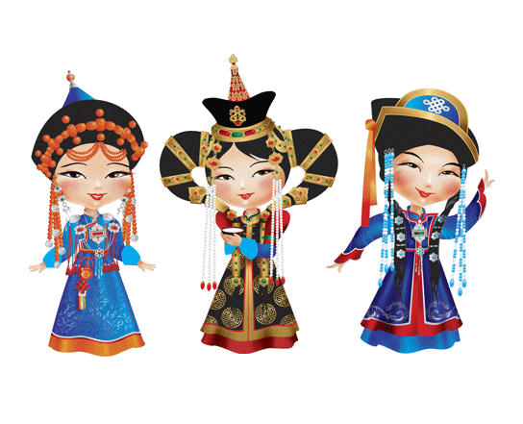
Особенности национального бурятского костюма девочек
1.Одежда девочек
До периода зрелости на девочку смотрели как на чистое (арюухан) существо, каким считался мужчина, поэтому в ее костюме сохранились все элементы мужского костюма. Девочки носили длинные тэрлиги или зимние дэгэлы, подпоясывались матерчатыми кушаками, которые подчеркивали тонкую, гибкую талию. Повседневные кушаки делали из далембы, нарядные из шелка в полоску. Разнообразной была прическа, которая всегда служила признаком принадлежности человека к определенному возрастному периоду. Девочки носили одну косу на макушке, часть волос на затылке сбривалась.

Slide 5
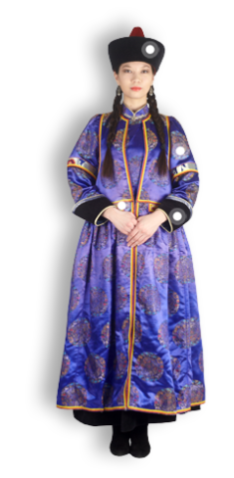
Особенности национального бурятского костюма девушек
2. Одежда девушек (басаган дэгэл) в комплексе с прической и украшениями отличалась от одежды замужних женщин. Одежда девушки зависела от возраста, она менялась с переходом из одного возрастного периода в другой, с изменением общественного положения. Раньше одежда до замужества сохраняла покрой мужской одежды: туникообразная, с цельнокроеными рукавами, талия не отрезная, на грудной части верхней полы - декоративный энгэр. В последние десятилетия девичьи дэгэлы стали отрезными по талии, рукава при этом сохранили прежний покров. При шитье одежды для девушек используются те же ткани, что и в женском костюме.

Slide 6
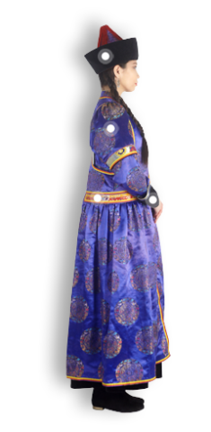
Особенности национального бурятского костюма девушек
2. Одежда девушек (басаган дэгэл) В 13-15 лет коса на макушке оставалась, остальные волосы отращивали и заплетали две косы на висках (шанха). Из затылке из оставшихся волос заплетали 1-3 косы (гэзэгэ). Такая прическа означала переход девочки в следующую возрастную ступень и была первым знаком, отличавшим ее от мальчиков. В 14-16 лет на гэзэгэ надевали украшение саажа, а на темени укрепляли металлическую пластину сердцевидной формы - юбун. К девушке с таким знаком можно было засылать сватов.

Slide 7
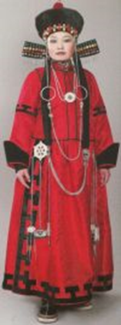
Особенности национального бурятского костюма женщин
3. Женская одежда строго соответствовала возрасту женщин, и менялась с переходом их из одного возрастного периода в другой, а также с изменением положения в обществе, семье.
Женский костюм больше, чем мужской, сохранил родоплеменные и традиционные особенности, что обуславливает выделение 2-х территориальных комплексов - Забайкалья и Предбайкалья и их вариантов.

